Slide 1
Punks not ded!
Авторы: Урвачев Роман
Зотова Екатерина

Slide 2
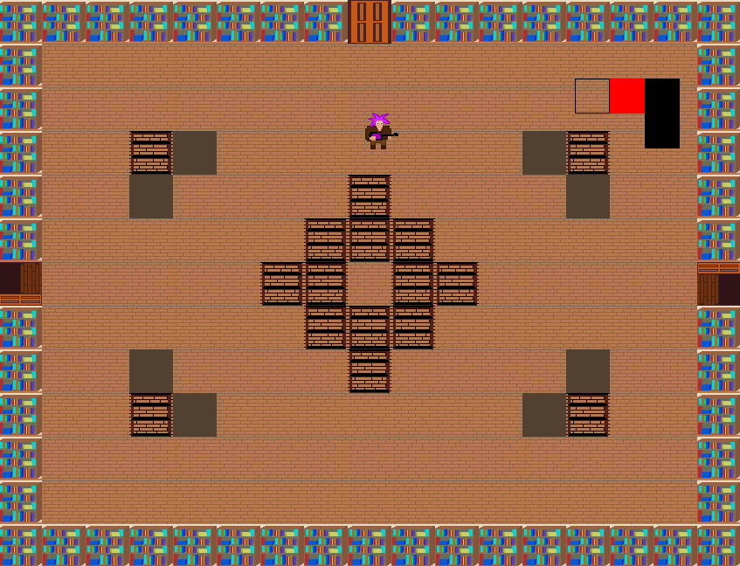
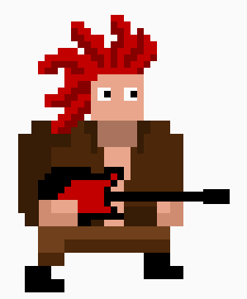
Идея проекта
Создать игру в жанре rougelike, где главный герой в поисках дороги в магазин забрёл в библиотеку и должен выбраться оттуда как можно скорей.

Slide 3
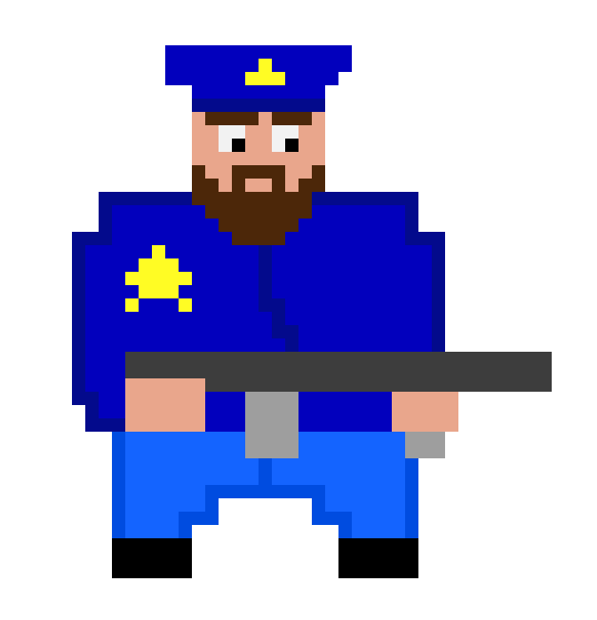
Реализация
Весь проект реализован на нескольких классах:
9 основных и 3 дополнительных.
Только 4 класса не унаследованы от других:
главный класс, класс музыки, карта и комната
В игре 3 вида подвижных спрайтов:
Игрок, враги и босс
Боты имеют примитивный ИИ

Slide 4
Особенности и технологии
Ручная анимация персонажей, пуль и фона;
Вставка GIF-анимации в игру;
Оригинальные саундтреки записанные в студии;
Возможность воспроизведения своего плейлиста;
Случайная генерация комнат.

Slide 5
Планы на будущее
Создание новых врагов;
Большего количества артефактов;
Больше разнообразных комнат;
Возможность перехода с этажа на этаж.

Slide 6
Спасибо за внимание

